Slide 1
Professionelle læringsfælleskaber
Skoleåret 2019-2020

Slide 2
Hvor kommer det fra – Hvad kommer det af?
Justering af skolereformen- afkortning af skoledagen ved at reducere i den understøttende undervisning.
0.-3. årg – afkortet med en time hhv. tirsdag og fredag. 1.uuv taget fra pædagogerne og en fra lærerne
4.-6. årg. – afkortet med en time om ugen taget fra pædagogernes uuv-timer
7. – 8. årg – afkortet med en time – taget af studietimerne
9. årg er ikke afkortet
Den tid skoledagen er afkortet med skal omlægges til timer med to voksne i klasserne.
Det betyder, at pædagogerne har en læringsmiljøtime mere om ugen og at alle klasser har en time om ugen(gennemsnitligt hen over året) hvor der både er en vejleder og deres egen faglærer er tilstede.

Slide 3
Vejledere som ekstra faglærere
Vi har valgt at det er vejledere der bliver den ekstra voksne i klasserne. DVS at hver årgang får tilknyttet to vejledere. Det gør de:
- for at muliggøre at det er en ekstra faglærer der kan være tilstede i timerne
- for at styrke og udvikle det faglige samarbejde på årgangene
- For at bygge videre på aktionslæringsforløbene – ikke mindst de reflekterende samtaler
Ingen regler uden undtagelser.
0. årg får tilknyttet en AKT-vejleder som følger med årgangen op på 1. årg næste år.
1. Årg får tilknyttet hhv. en AKT og en dysleksivejleder.
9. årg er noget for sig selv – og kommer til at arbejde med udviklingen af deres undervisning og samarbejde på en anden måde.

Slide 4
Vejledernes opgave
Deltage i undervisningen som den ekstra faglærer.
Deltage i fælles planlægning og evaluering af undervisning
Facilitere refleksive samtaler og PLF metoder og værktøjer.
Deltage i drøftelserne omkring hvordan årgangens støtteressourcer bedst bringes i spil.
Deltage i drøftelserne om hvordan læringsmiljøtimerne bruges til at støtte op om de aftalte indsatser.
Deltage i vejledergruppens sparring med hinanden og med ledelsen.
Facilitere årgangskonferencer med årgangsteamet (fagteam) og ledelsen.

Slide 5
Fælles forberedelse DFF og MFF
Fra 1. årg. til og med 8. årg. er der lagt en times fælles forberedelse ind for hhv. matematik og dansk.
Med enkelte undtagelser (skemateknisk) er alle dansk-/matematiklærere på årgangen samt en vejleder knyttet til denne forberedelsesbrik i skemaet.
Vi vil med dette tiltag styrke muligheden for den fælles forberedelse og udviklingen af teamsamarbejdet i retning af PLF.
Den fælles forberedelse bruges som det bedst giver mening – men forventningen er, at en styrkelse og udvikling af teamsamarbejdet vil finde sted i alle team og at dette arbejde er underlagt en rimelig grad af systematik.

Slide 6
Forventning
Vi har fra ledelsens side en KLAR forventning om, at alle læner sig ind i dette projekt og deltager aktivt i de drøftelser, lektionsstudier, refleksioner, fælles aftaler mm som dette lægger op til.
Vi har INGEN forventning om, at der ikke er masser af udfordringer, strukturelle forhindringer, frustrationer og irriterende virkelighed som kommer til at få indflydelse på hvordan vejen herfra og hen over skoleåret kommer til at se ud.
Vi er helt med på, at det er et vilkår at vi lægger stien mens vi går den.
Vi har et fælles ansvar og starter jo på ingen måde fra 0.
Fælles årsplaner, teamsamarbejde, forståelsen af god undervisning og aktionslæringsforløbene er jo en integreret del af vores hverdag og vores tænkning.

Slide 7
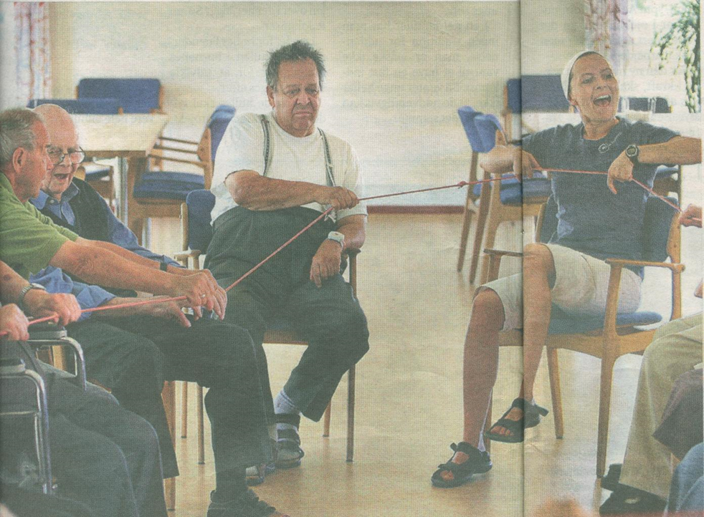
Der er mange måder at deltage på……..

Slide 8
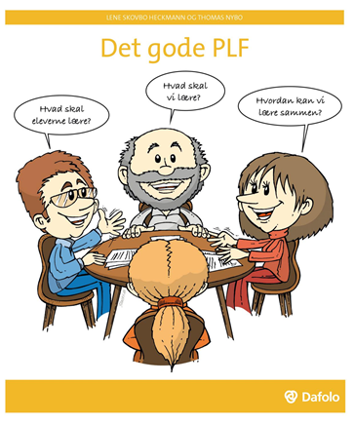
Hvad er så dette PLF?
”en inkluderende gruppe af mennesker der motiveres af en fælles læringsvision, og som støtter og samarbejder med hinanden og finder måder til at forandre egen praksis gennem systematisk opsamling, undersøgelse og vurdering af data – og sammen lærer nye og bedre tilgange, der vil øge alle elevers læring” (Det gode PLF – Dafolo – s. 17)
Der er altså ikke tale om én bestemt teamstruktur eller metode – men mere en tænkning eller en kultur.
”Forskning peger på, at når lærere samarbejder – selv i så kort en tid som én time om ugen – vil det have positiv effekt på elevens læring og trivsel.” (Det gode PLF – Dafolo – s. 13)

Slide 9
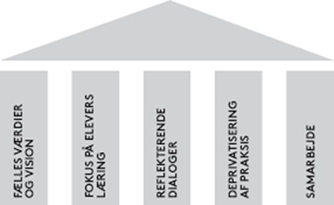
De fem søjler

Slide 10
Fælles værdier og vision
Vi har arbejdet med og formuleret ”Tingløkkeskolens forståelse af god undervisning”
Hvilken betydning har det for vores måde at tænke, planlægge, gennemføre og evaluere undervisning?
Vi skal bruge det systematisk og det bør have betydning for praksis på alle niveauer.

Slide 11
Fokus på elevernes læring
Balance mellem overflade- og dybdelæring og fokus på løbende at tilpasse undervisningen, så den bliver relevant og meningsfuld for eleverne.
1. Hvad er det, vi ønsker, vores elever skal lære?
2. Hvordan ved vi, at den enkelte elev har lært det?
3. Hvordan vil vi reagere, når nogen elever ikke lærer det?
4. Hvordan kan vi udvide og berige læringen for de elever, der allerede har lært det?

Slide 12
Reflekterede dialoger
PLF arbejder bevidst med at skabe refleksion over praksis.
Refleksion fører ikke automatisk til forbedret praksis fordi man risikerer at ”lukke sig om sig selv” og egentligt bare bekræfter eksisterende praksis.
Refleksion i PLF må derfor altid kombineres med forskning og data om elevernes læring og trivsel – både kvalitative og kvantitative.
I PLF skabes der tid til at skubbe refleksion ind mellem problem og løsning. Der arbejdes med forskellige refleksionsværktøjer, indsamling af data, analysemodeller og strukturerede dialogformer der skal understøtte reflekterende dialoger.
Der har været stor enighed om, at det der har givet allermest mening i aktionsforløbene det har været at få anledning til og skabe plads for reflekterende didaktiske samtaler.

Slide 13
Deprivatisering af praksis
Deprivatisering af praksis handler om at dele, vise og være åbne om hinandens praksis. Selv når der er flere voksne i rummet kan praksis stadig opfattes som en mere eller mindre privat sag.
Lektionsstudier kan give mulighed for at vidensdele og skabe fælles ansvar – være fælles om at finde muligheder og forpligte sig på nye tiltag.
PLF er et ”praksislaboratorium” hvor initiativer og indsatser udvikles og afprøves i praksis, så man skaber fælles læring for såvel elever som lærere.

Slide 14
Samarbejde
PLF handler grundlæggende om udvikling af samarbejde.
Samarbejde handler ikke om at være enige – men i høj grad om at kunne tackle uenigheder.
Dette kræver tillid, gode samarbejdsforhold og gode samarbejdskompetencer.

Slide 15
PLF >< teamsamarbejde
Teamsamarbejde | PLF
Samarbejder om større faglige projekter, ofte over en kortere periode. | Samarbejder om elevernes læring og trivsel generelt set.
Arbejder sammen om, hvad eleverne skal lave, og hvad de skal lære. | Arbejder sammen om, hvad eleverne skal lære, og hvad de professionelle skal lære.
Planlægger dele af undervisningen sammen. | Planlægger og evaluerer undervisningen sammen ved brug af data.
Udvikling af den professionelle er en privat sag. | Udvikling af den professionelle er en fælles sag.
Dine elever, dine resultater og dit ansvar. | Vores elever, vores resultater og vores ansvar.

Slide 16
Det kan godt blive svært. Familiekultur, funktionalitetslogikken og de uskrevne regler
Vores samarbejde er ofte mere eller mindre præget af uskrevne regler og kulturelle logikker der kan gøre udviklingsprocesser svære.
Et team har ofte et forståelig ønske om at have det rart sammen som bevirker, at man helst ikke vil tale om det der er svært eller er uenige om.
Teamets behov for at få ”tingene til at virke” og for at hverdagen i morgen også hænger sammen, kan skubbe udviklingen af skolens praksis i baggrunden.
Du gør det på din måde jeg gør det på min måde. Der er jo metodefrihed.

Slide 17
Der er et par hellige køer vi skal turde tage fat på.
Professionelle læringsfælleskaber er IKKE et opgør med metodefriheden – MEN en kvalificering og udvikling af det eksisterende teamsamarbejde.
Noget virker bedre end noget andet – og det skal vi turde udforske.
Vi skal turde gå ind i en fælles refleksion over det der ikke lige fungerede helt som håbet, tænkt eller ønsket og hvad der skal til for at få bedre undervisning i skolen.

Slide 18
I pædagogikken findes det fremragende ikke.
”Det bedste, sublime eller fremragende er ikke pædagogisk interessante begreber.
Det anderledes, skæve, forunderlige, uventede, betagende, paradoksale og angstprovokerende er langt tættere på pædagogikkens virkelighed. – fordi det gør indtryk og sætter aftryk.”
”Ingen har monopol på den gode undervisning. Den viser sig altid forskelligt, og derfor har vi svært ved at præcisere, hvad den er, og hvordan den ser ud.”
”Det gode kan antage mange former – det dårlige kan vi identificere entydigt.”
”Tavshed er ikke godt for skolen. Tabuer afprofessionaliserer lærerne og lederne. Professionalitet er jo ikke ensbetydende med at gøre alt rigtigt, men at tage ansvar for det, som ikke fungerer og ikke kører rigtigt godt.”

Slide 19
Professionel kapital
”Professionel kapital er udtryk for menneskelighed og beslutsomhed, og den udgør den afgørende, positive værdi, når det drejer sig om at udvikle den bedste undervisningspraksis. ”
”Kapitalen vokser, og det gør undervisningen også, når lærerne planlægger og vurderer deres undervisning sammen.”
”At lære er også at fremme frygten for ikke at slå til eller ikke kunne klare opgaven.”
”Elendig undervisning begynder med, at lærernes samarbejde og indbyrdes respekt går fløjten. Så kan det godt være, at den enkelte lærer er en dygtig lærer, men hvis hele skolens kultur er præget af dårlig stemning blandt lærerne, så nytter det ikke meget. Pissedårlig undervisning er et fælles ansvar.”

Slide 20
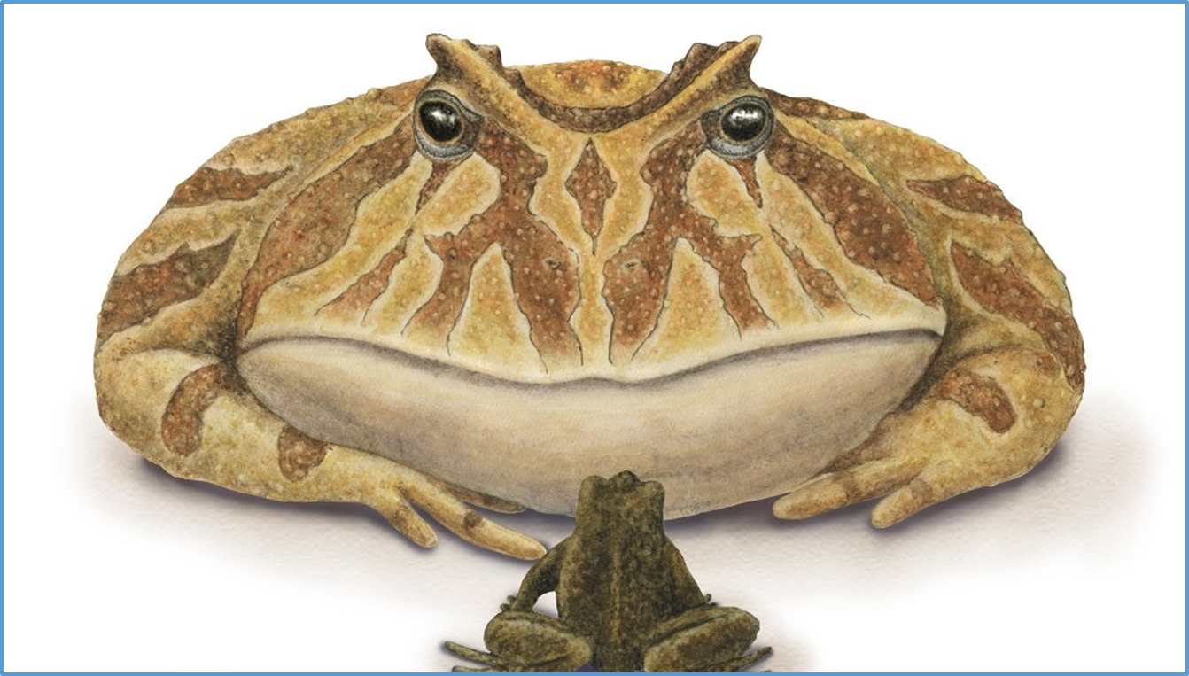
Kultur spiser strategi til morgenmad

Slide 21
Observationer / konkrete steder at starte /første skridt
Gennemgå taksonomien for udviklingen af PLF i teamet – hvor er vi lige nu
Afdække ”rigets tilstand” i klasserne på en årgang og ud fra det vælge et fokuspunkt der kan observeres og udvikles gennem mikroobservationer og opfølgende evalueringer og nye handlinger. FX ”usynlige elever”
Lektionsstudier
hvad sker der i en time hvis læreren kun kan stille spørgsmål og ikke giver svar
Hvad sker der hvis timen starter med et ”matadorresumé”
Hvad sker der hvis pædagogen starter timen med at annoncere det sociale læringsmål for timen eller dagen.
Observationer af hinanden med fælles fokus på fx:
Elevernes aktive deltagelse
Hvilken form for spørgsmål stiller underviseren
Hvor mange elever er aktivt deltagende
Hvor meget taletid har læreren /eleverne
Spiller du ”bordtennis eller basketball ” med dine elever
Hvor meget tænketid gives eleverne

Slide 22
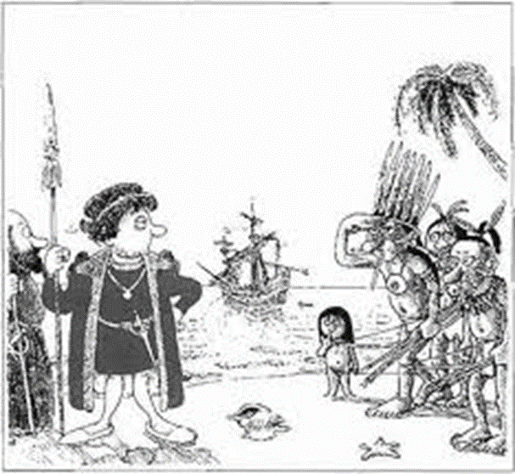
"I år 1492 opdagede de amerikanske indianere Columbus."

Slide 23
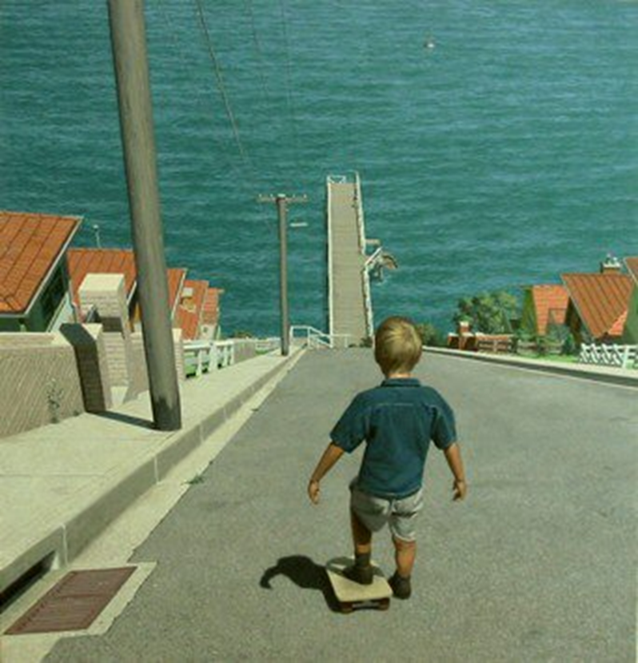
Tro på det ☺

